Slide 2
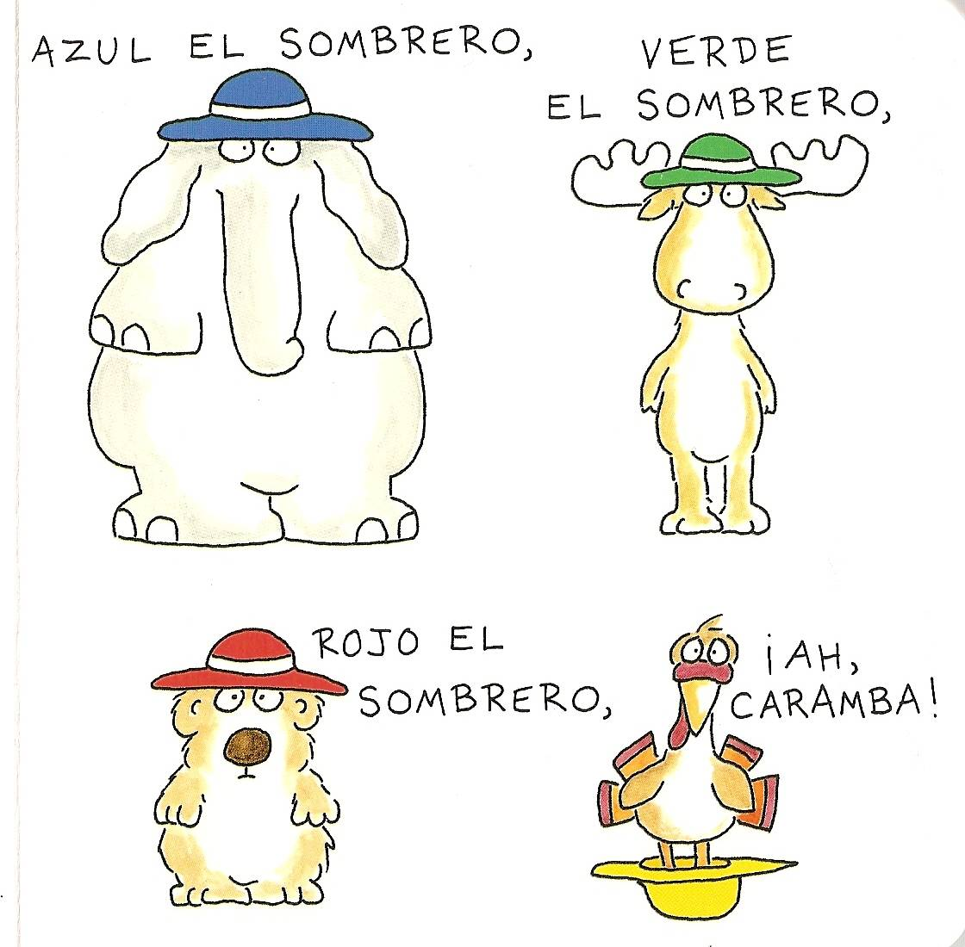

Slide 3
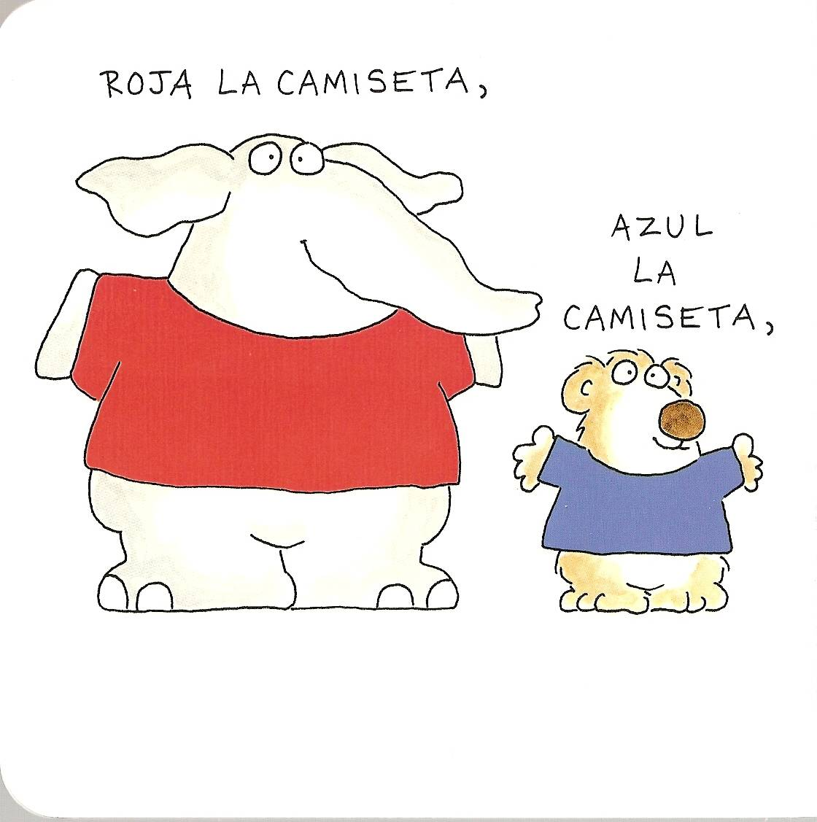

Slide 4
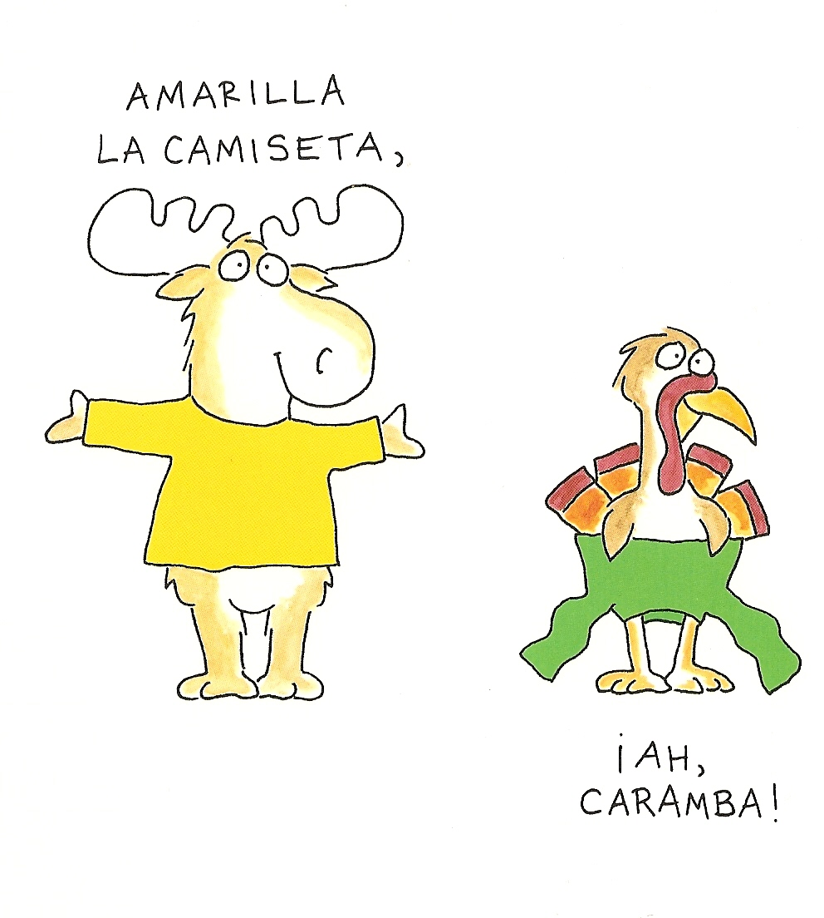

Slide 5
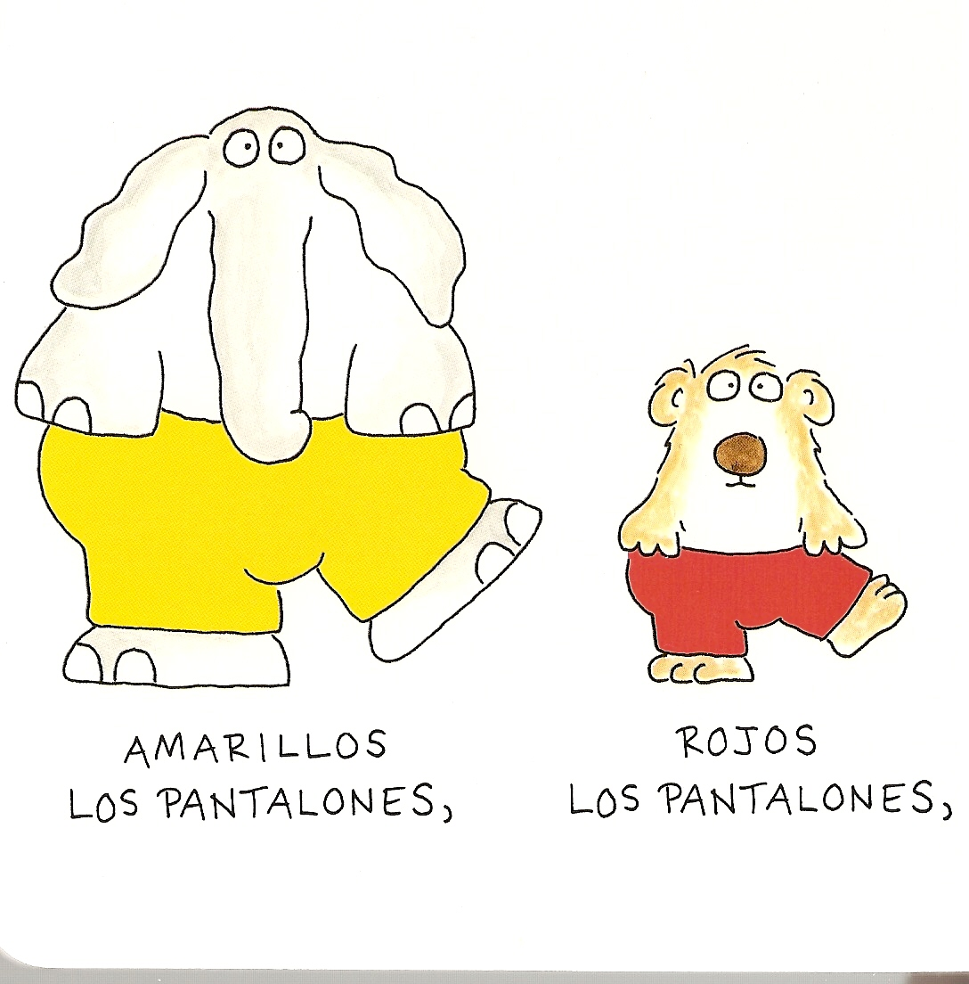

Slide 8
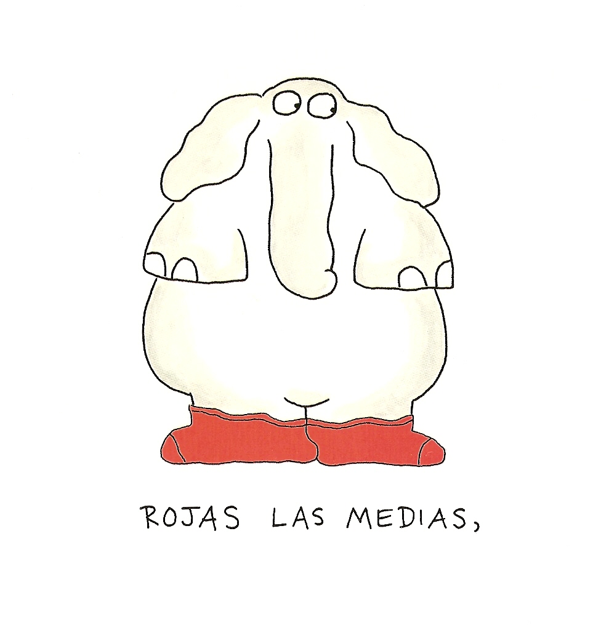

Slide 9
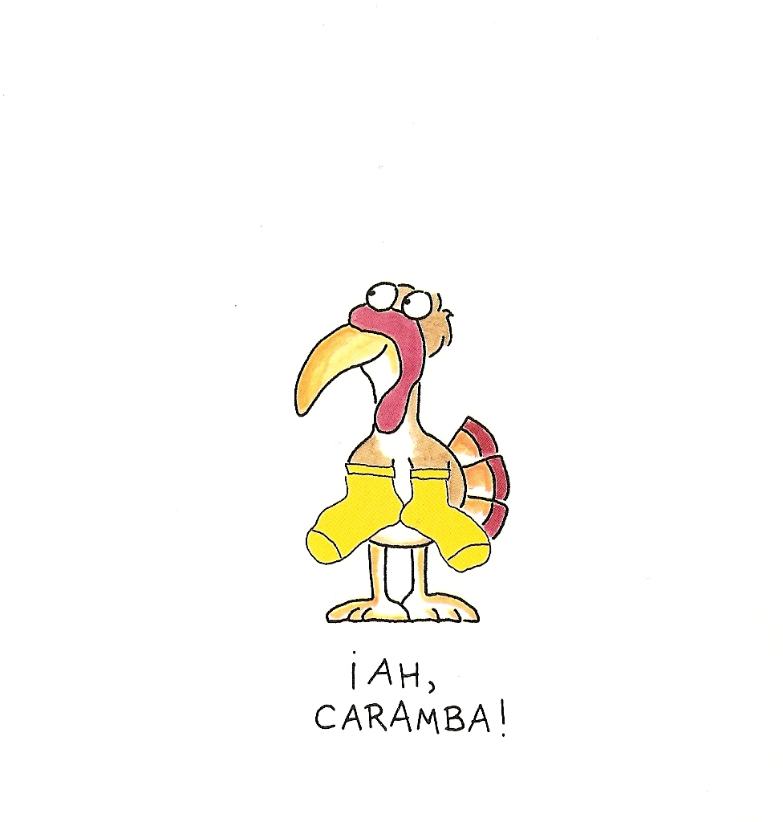

Slide 10
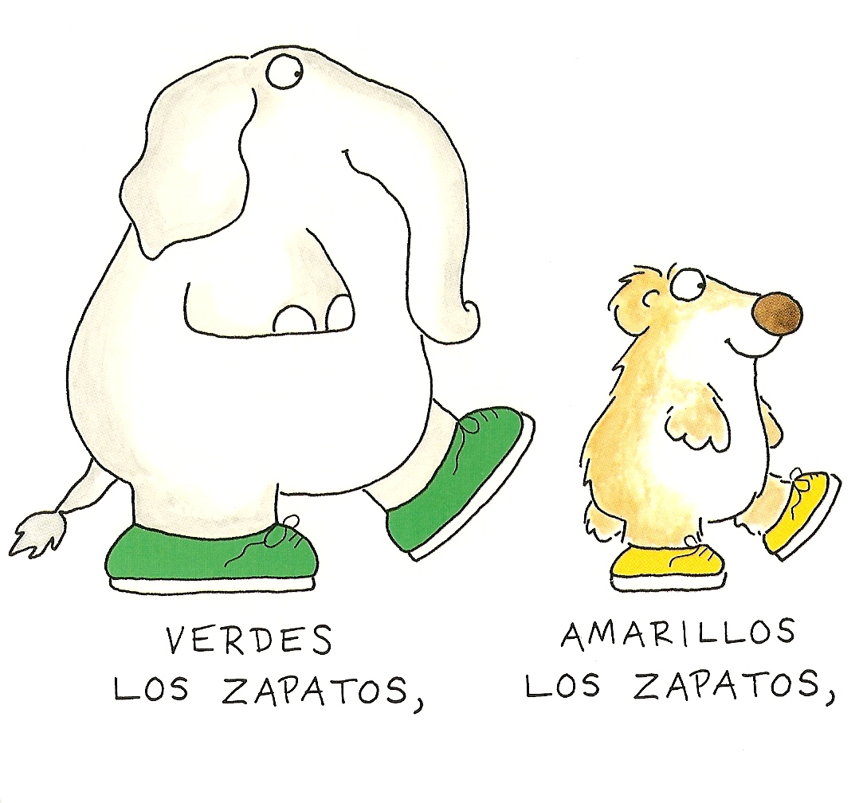

Slide 11
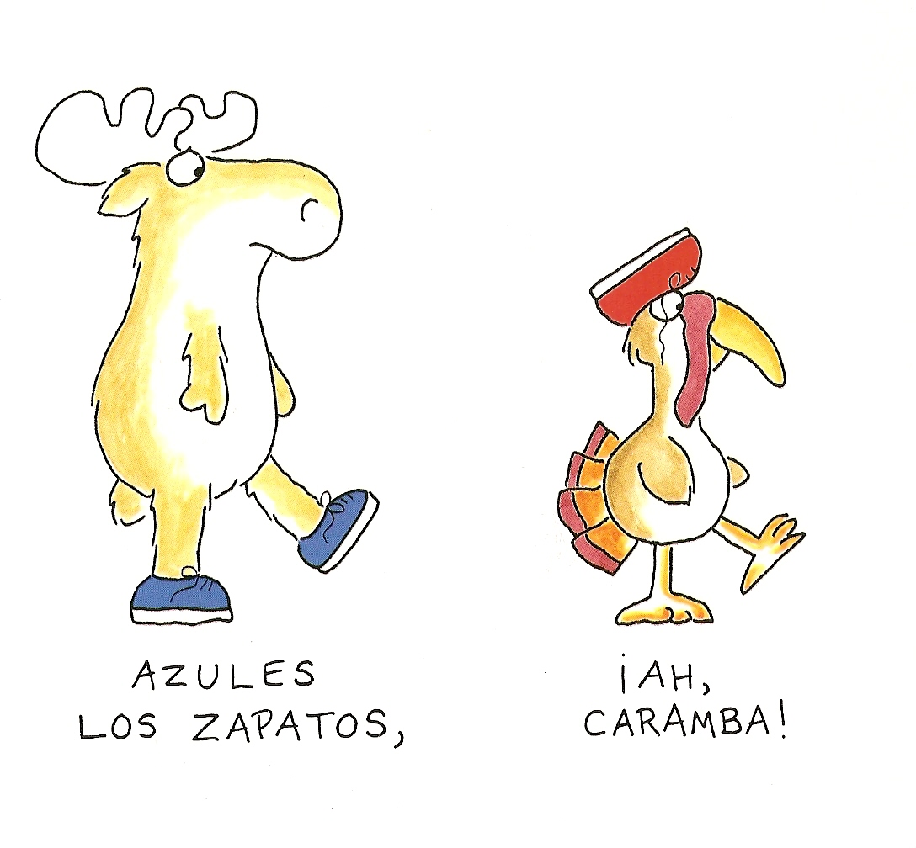

Slide 13
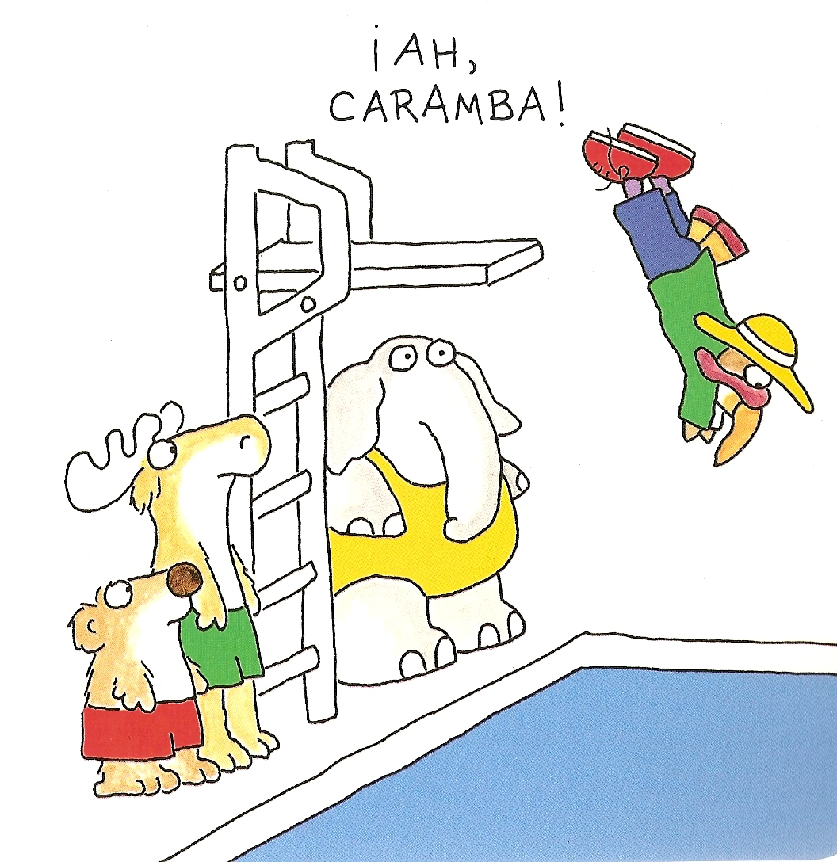

Slide 14
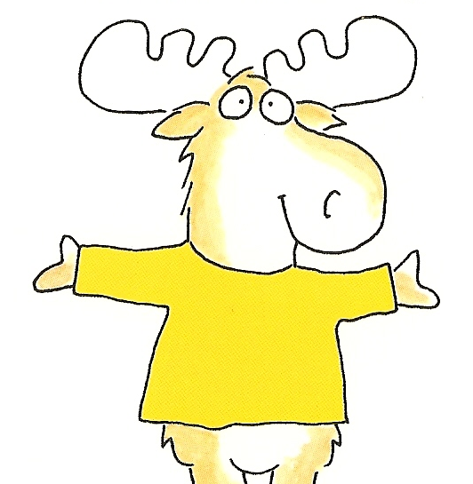
¡Elige la frase correcta!
a.
La camiseta es amarillo.
La camiseta es amarilla.
b.
La camiseta es amarilla.
c.
La camiseta es amarillos.
d.
La camiseta es amarillas.
Notes:
¡Elige la frase correcta! = Choose the correct answer.
Click on the sentences to hear them pronounced. Click anywhere else on the screen for the answer to appear.

Slide 15
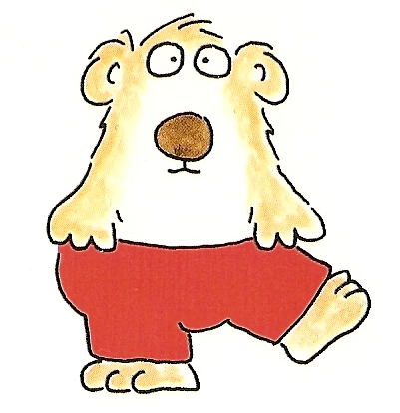
¡Elige la frase correcta!
a.
Los pantalones son roja.
b.
Los pantalones son rojas.
Los pantalones son rojos.
c.
Los pantalones son rojos.
d.
Los pantalones son rojo.

Slide 16
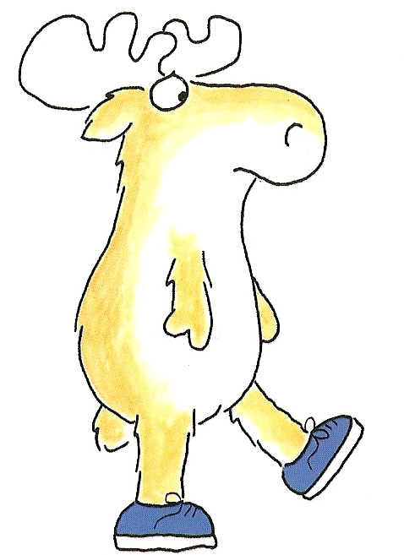
¡Elige la frase correcta!
a.
Los zapatos son verdes.
b.
Los zapatos son verde.
c.
Los zapatos son azul.
Los zapatos son azules.
d.
Los zapatos son azules.

Slide 17
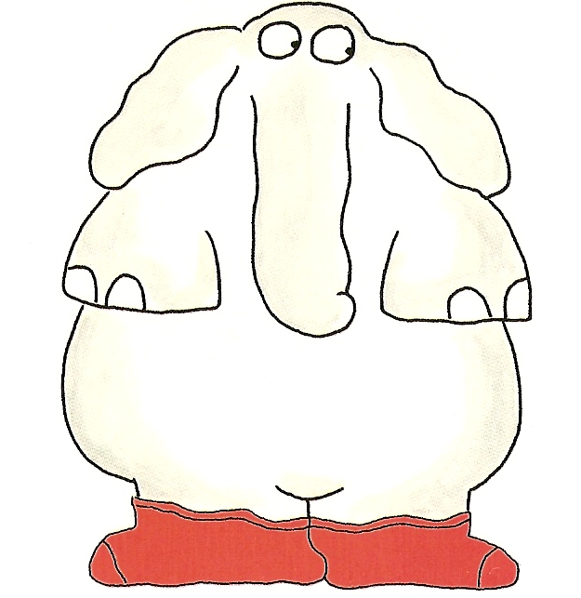
Las medias son …
rojas

Slide 18
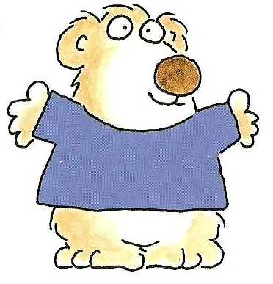
La camiseta es …
azul

Slide 19
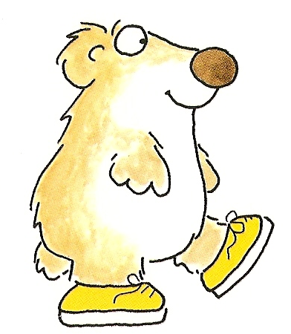
Los zapatos son …
amarillos

Slide 20
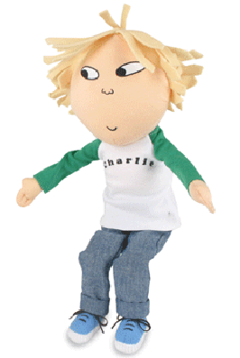
¡Describe Charlie!
verde
La camiseta es _____________
y ____________.
blanca
azules
Los pantalones son _____________.
azules
Los zapatos son _____________
y _____________.
blancos

